Slide 1



Flask com cuscuz? (o que é flask?)

Slide 2
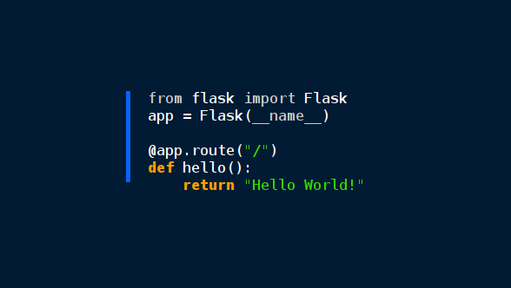
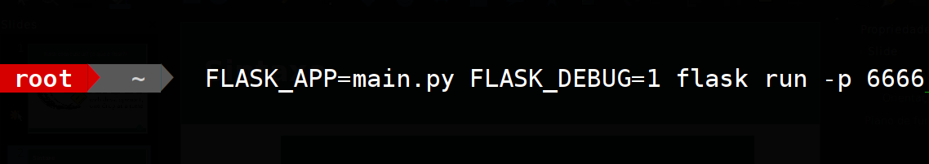
Sintaxe

Slide 3
Performance – Bala!
Compressor CSS e JS <3
Uso de funções nativas do S.O
Controle de rotas (você que manda!)
Pythonica!
MVC, Gambiarrês… (Seja o que quiser)

Slide 4
Libs, módulos, framework?
O Node tem o NPM, o PHP tem o Composer e o Flask tem os pips(unhês ou o que você quiser)

Slide 5
Flask para grandes projetos?
Flask não é um framework para grandes projetos, apenas as:
Netflix
Red Hat
Airbnb
Mozilla <3
Uber
E mais ~369 usam (segundo:stackshare.io/flask)

Slide 6
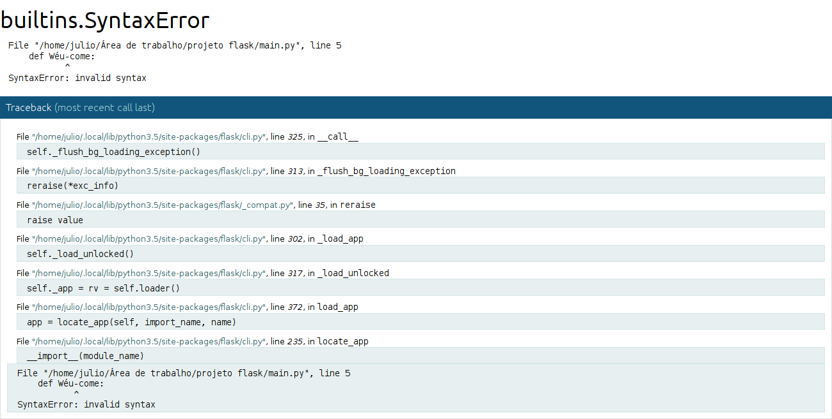
Tratamento de erros

Slide 7
Documentaçã1?
“Aim Flask é ruim porque não é documentado!”
Stackoverflowwwww!
O site do Flask ensina até fazer uma bomba – pythonspot.com
Docs e português
TEM EVENTO DO FLASSSSSSKKKK!!
→ 2018.flask.python.org.br
FLASK É DA GALERA

Slide 8



Eu
@jul10l1r4
Jul10l1r4.github.io
NotABug.org/jul10l1r4
Github.com/jul10l1r4

